Slide 1
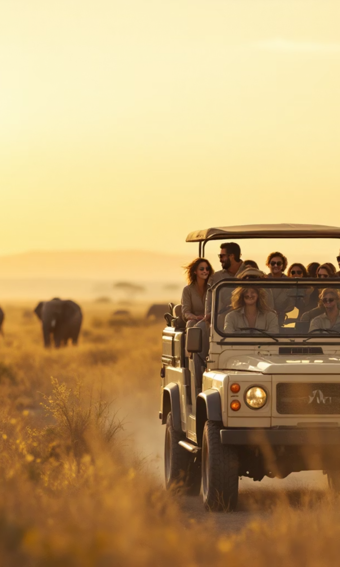
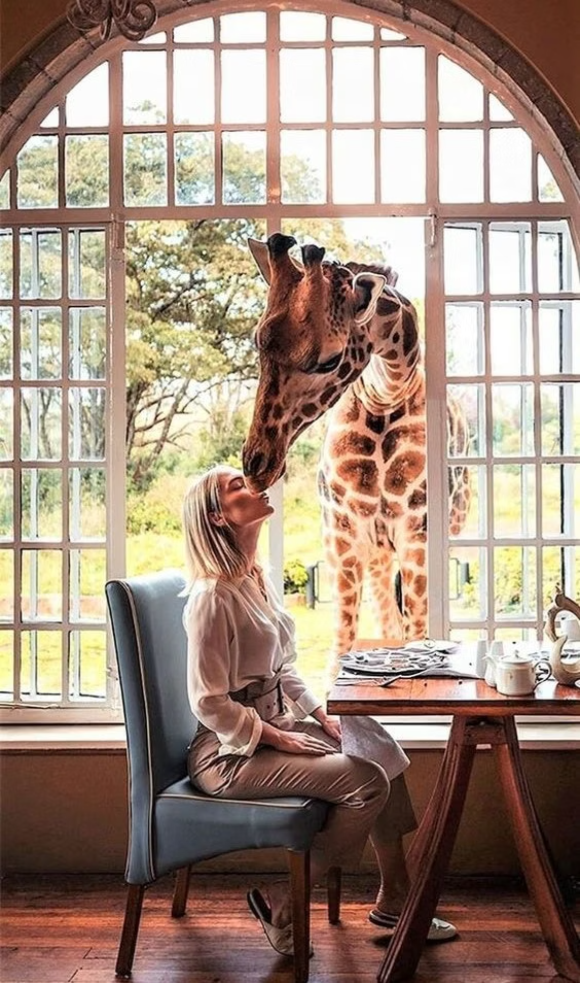
Kenya — The Safari Collection Experience (14 днів)
Розкішне сафарі по найкращих лоджах Safari Collection: унікальні об’єкти у різних куточках Кенії — від Giraffe Manor до Billionaire Resort.

Slide 2
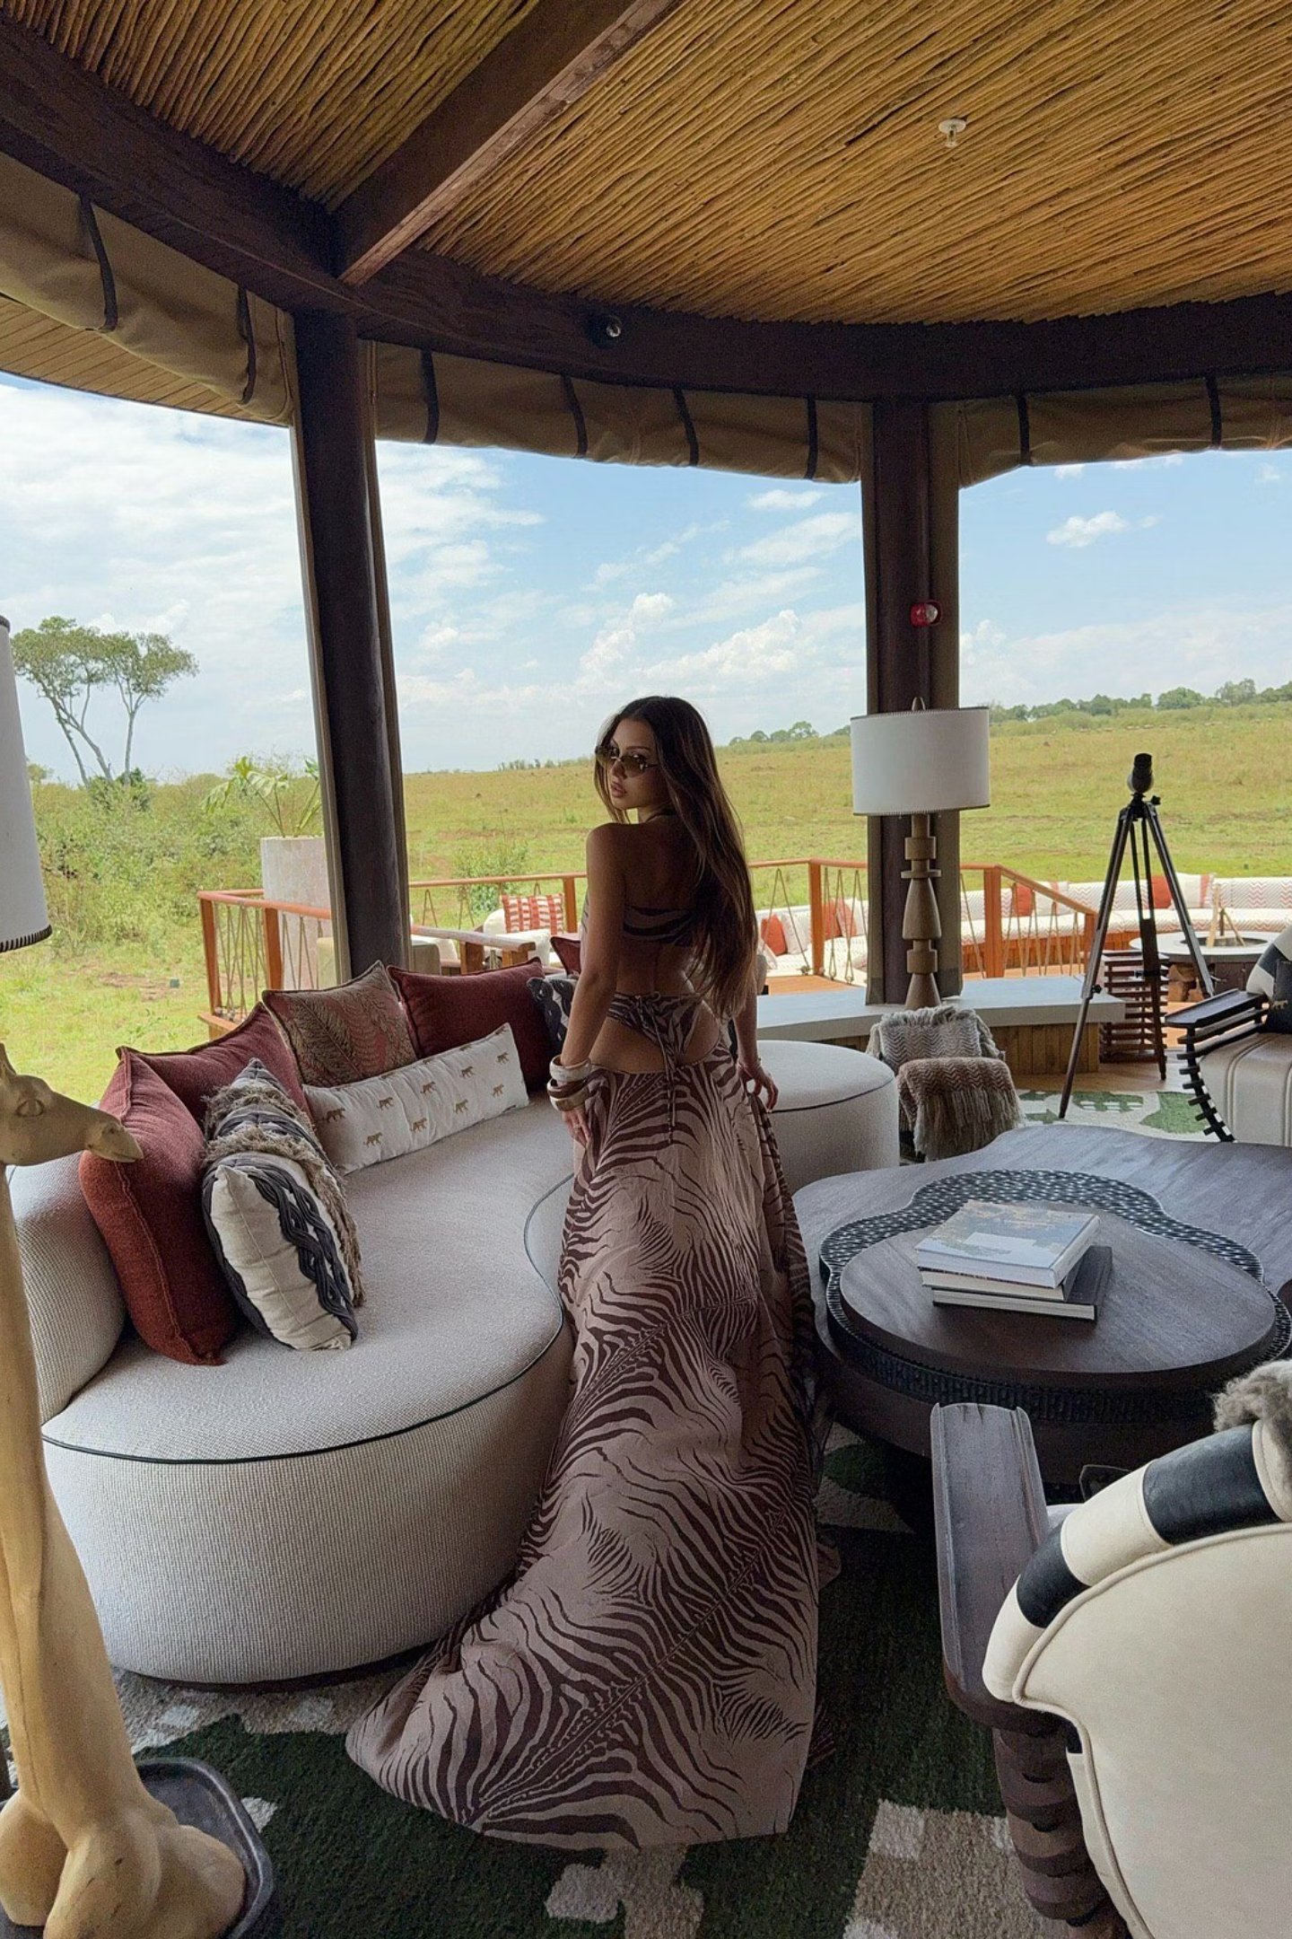
Огляд маршруту:
14 днів: Найробі — Самбуру — Абердер — Масай Мара — Індійський океан!

Slide 3

Включено / не включено
1
Включено:
Сніданок у Найробі в день прибуття.
Проживання на 13 ночей за системою «Все включено» відповідно до політики кожного закладу розміщення.
Всі трансфери в рамках програми.
Електронний дозвіл на в’їзд до Кенії (eTA).
Екологічні збори.
Організація всіх екскурсій та сафарі-програм.
Обов’язкові податки.
Комісія агента.
2
Не включено:
Міжнародні авіаперельоти.
Медична страховка
Особисті витрати.
Екскурсії, трансфери та проживання, не включені в програму.
Чайові водіям та обслуговуючому персоналу.

Slide 4
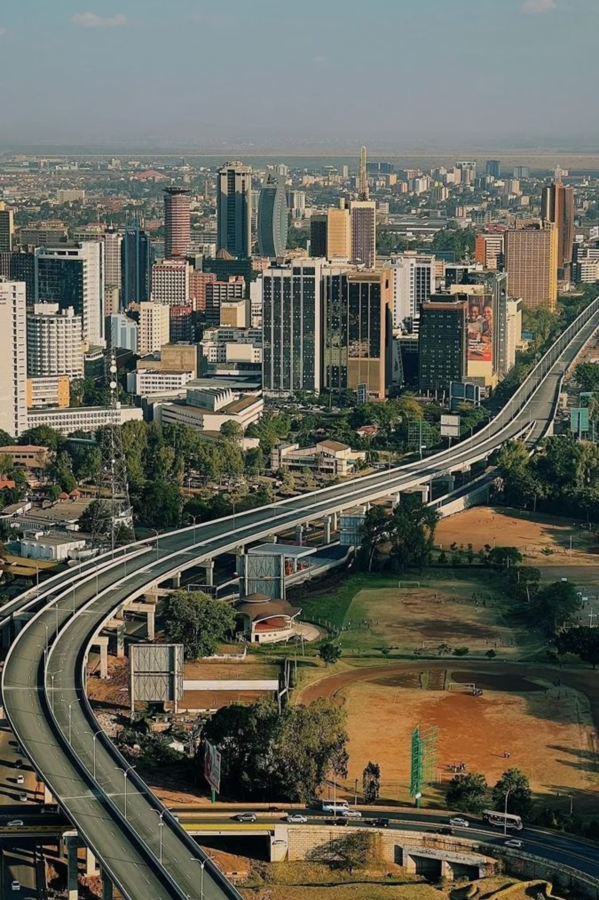
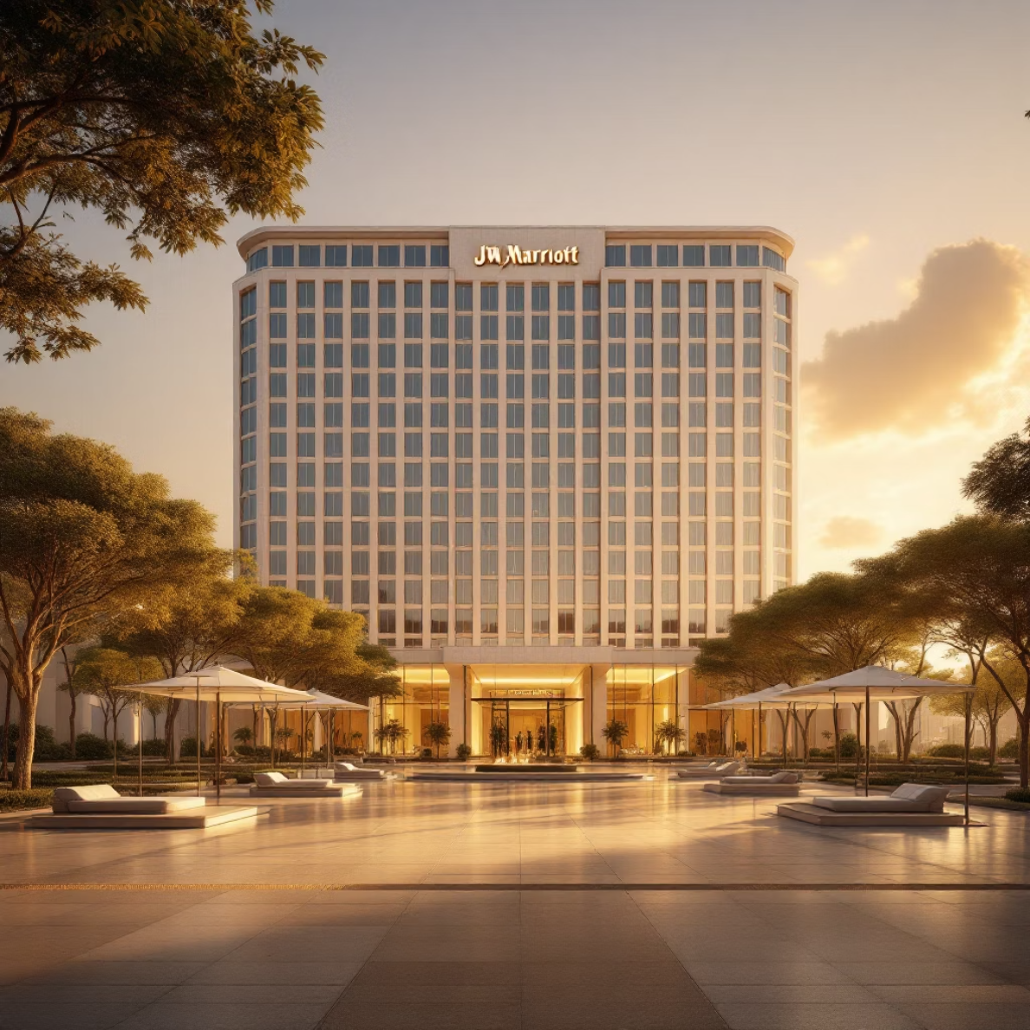
День 1 — Найробі
Зустріч в аеропорту та трансфер до готелю. Пропонується залежно від часу прибуття — обід у ресторані з обертовим залом «The View», вечеря nyama-choma і коротка екскурсія по місту.
Розміщення: JW Marriott Hotel Nairobi 5* / Villa Rosa Kempinski 5* / Hemingways Nairobi 5* / Glee Nairobi 5* або аналогічний.

Slide 5
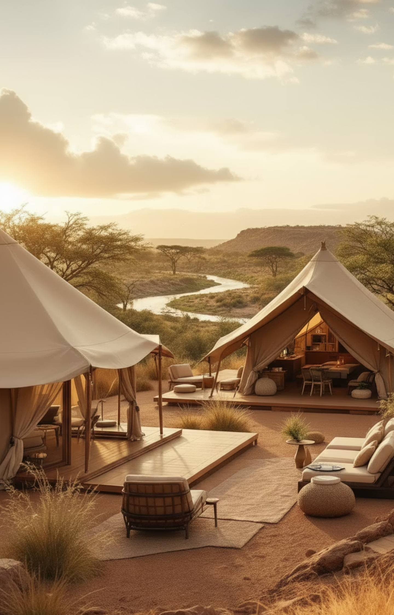
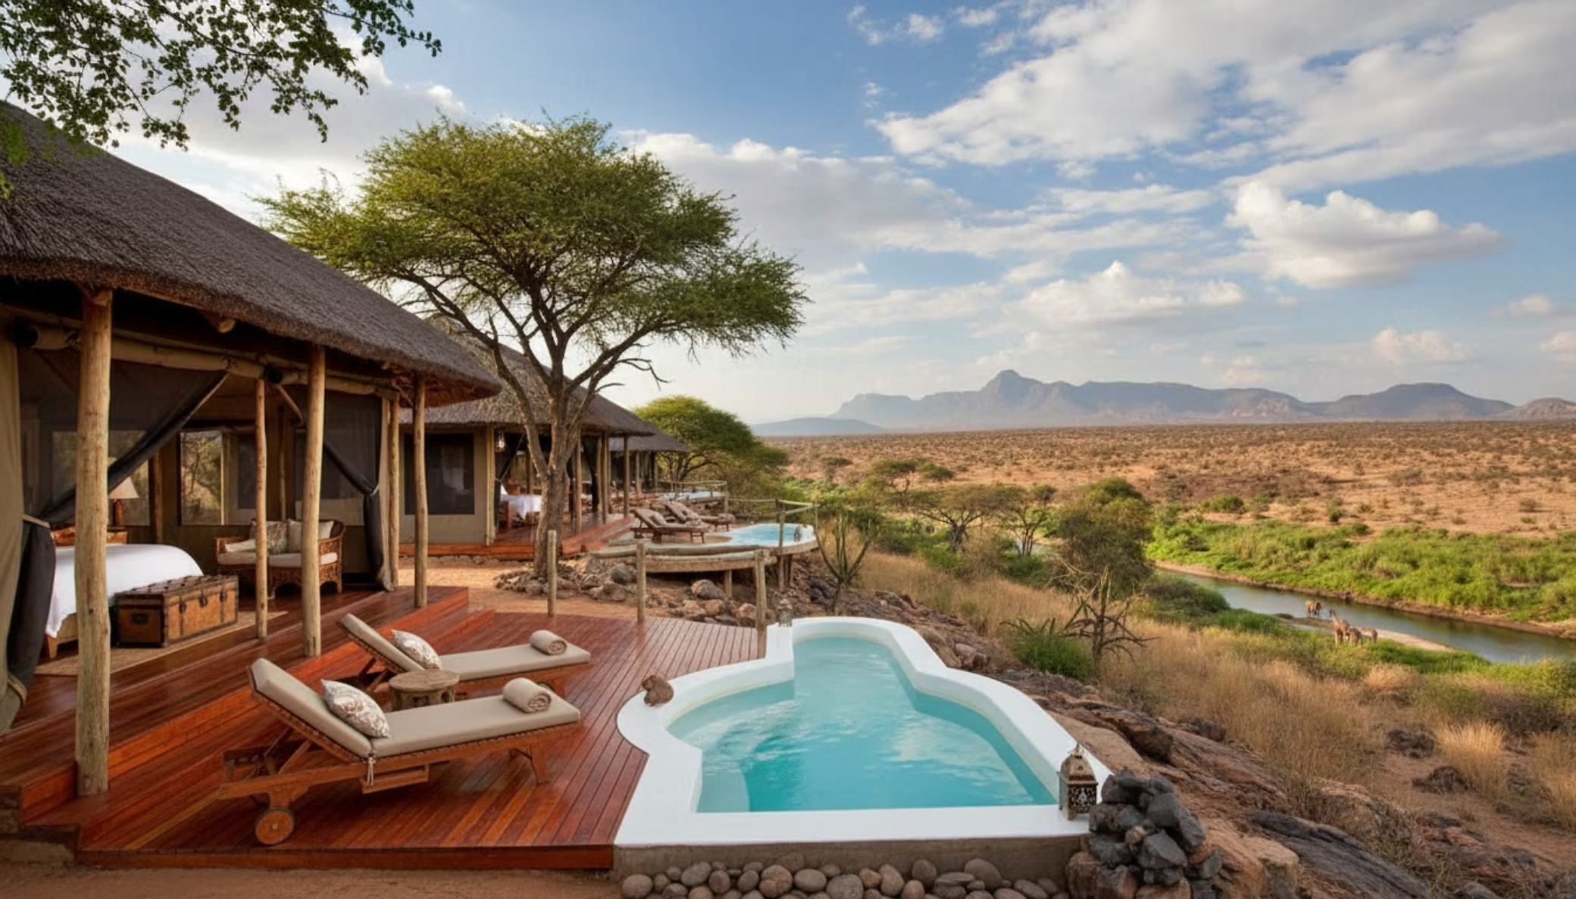
Дні 2–3 — Самбуру
Організовується трансфер з готелю в аеропорт Вілсон для годинного перельоту до Самбуру. По прибуттю — зустріч та трансфер у Sasaab Luxury Tented Camp до обіду.
Сафарі в Самбуру унікальне: можливо спостереження за «Спеціальною п’ятіркою» — зебра Греві, сітчастий жираф, сомалійський страус, геренук та орикс Бейса, а також знайомство з культурою народу самбуру.
Розміщення: Sasaab Luxury Tented Camp.

Slide 6
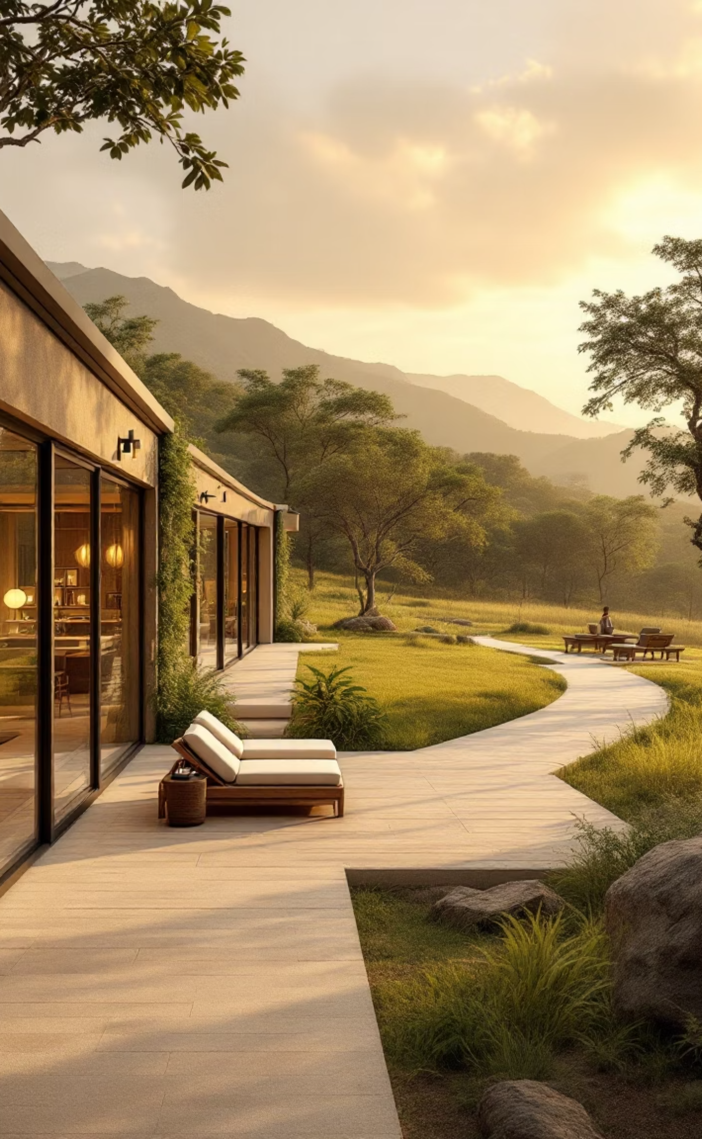
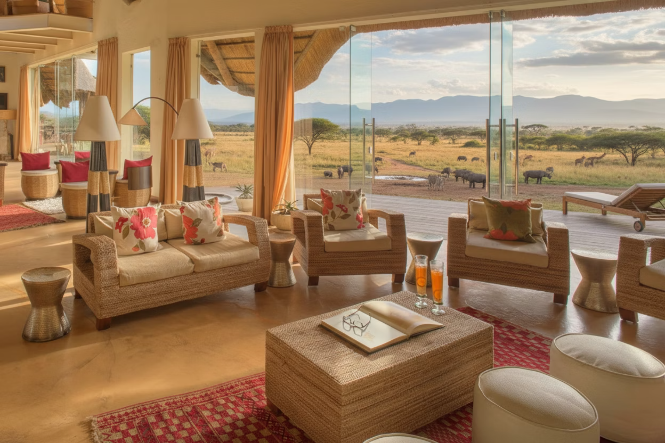
Дні 4–5 — Абердер
Переїзд у Національний парк Абердер.
Розміщення: Solio Lodge
Активності: можна зайнятися риболовлею на форель, політ на вертольоті або кінну прогулянку. Заповідник славиться великою кількістю чорних і білих носорогів — чудова можливість спостерігати цих унікальних тварин.

Slide 7
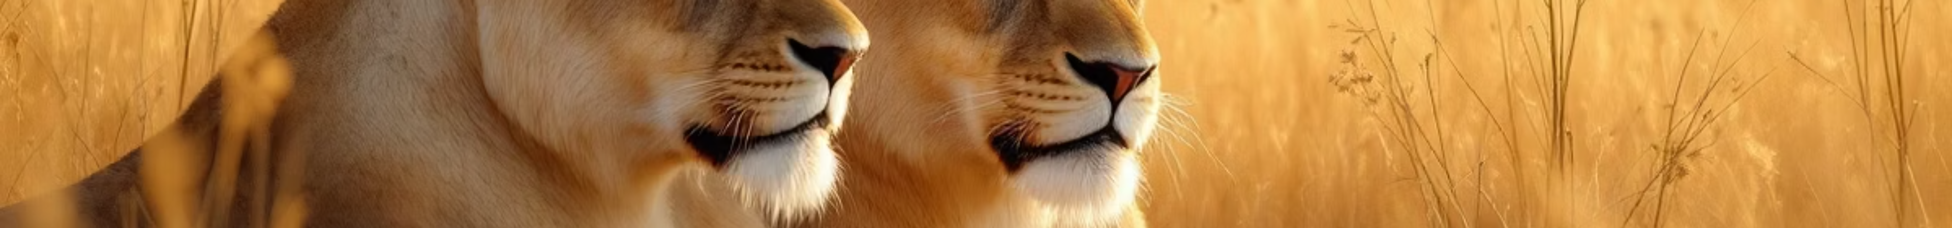
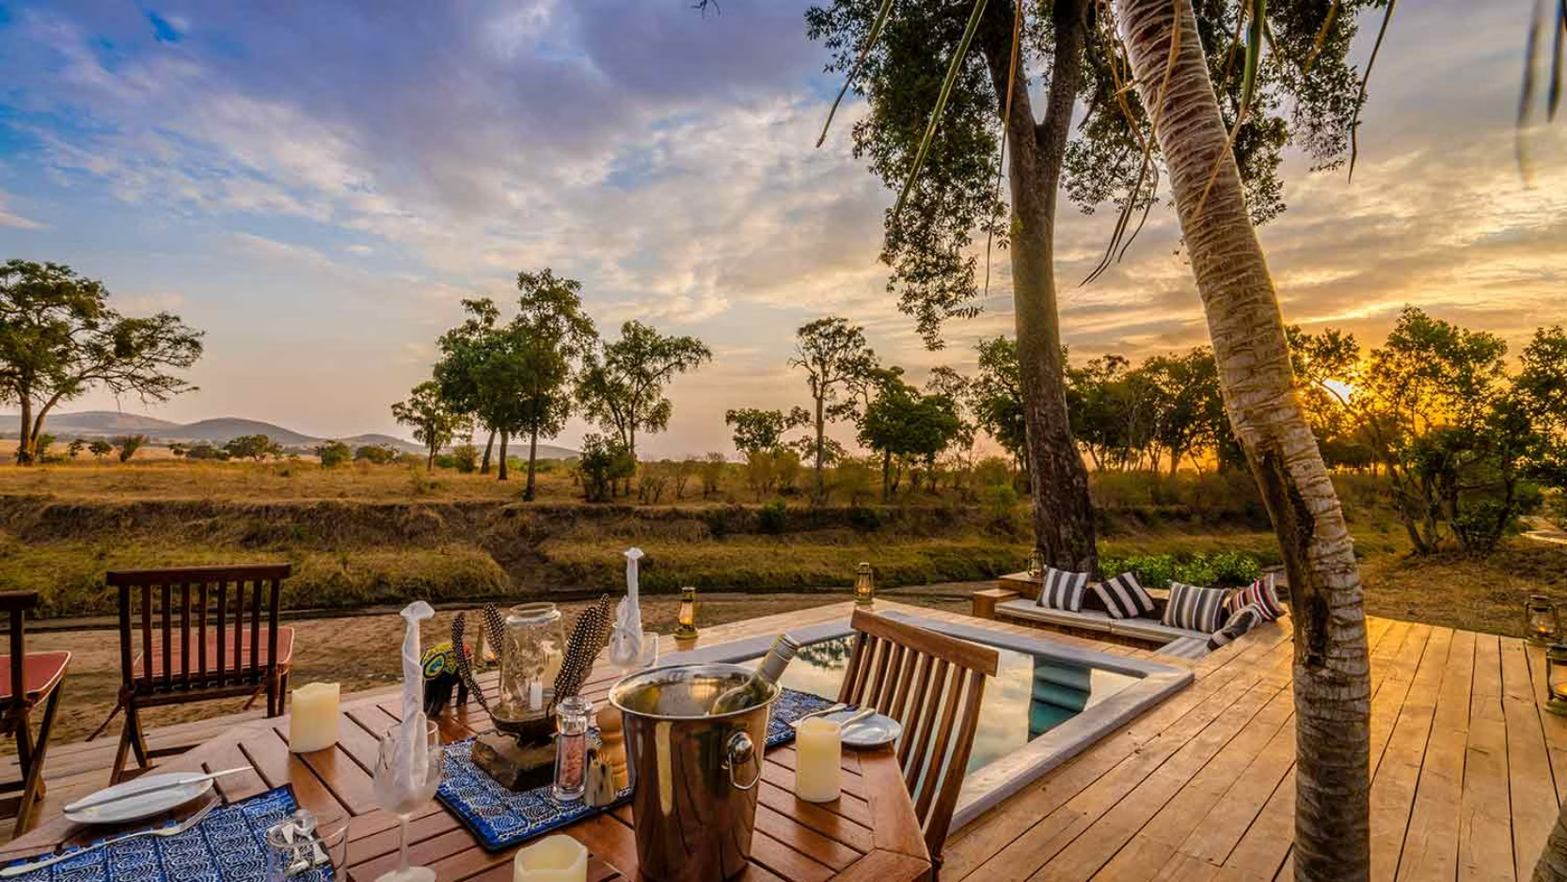
Дні 6–7 — Масаи Мара
Трансфер на аеродром Наньюкі та переліт у Національний заповідник Масай Мара, далі — сафарі на позашляховиках Land Cruiser 4×4.
Досліджуйте заповідник під час ранкових та вечірніх сафарі, спостерігаючи за тваринами в їх природному середовищі, з можливістю вирушити у віддалені куточки та насолодитися обідом у савані. У таборі доступні активні заходи, прогулянки вздовж річки або відпочинок із видом на природу.
Розміщення: Sala’s Camp

Slide 8
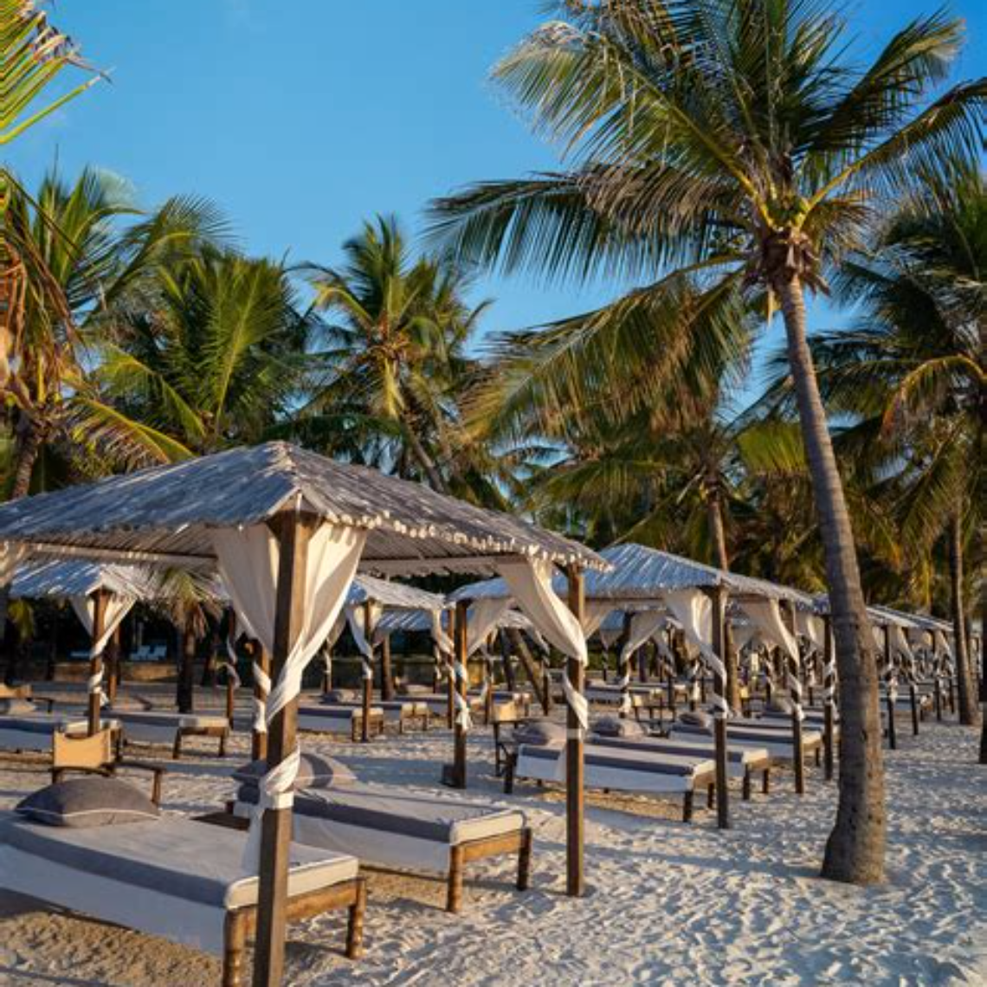
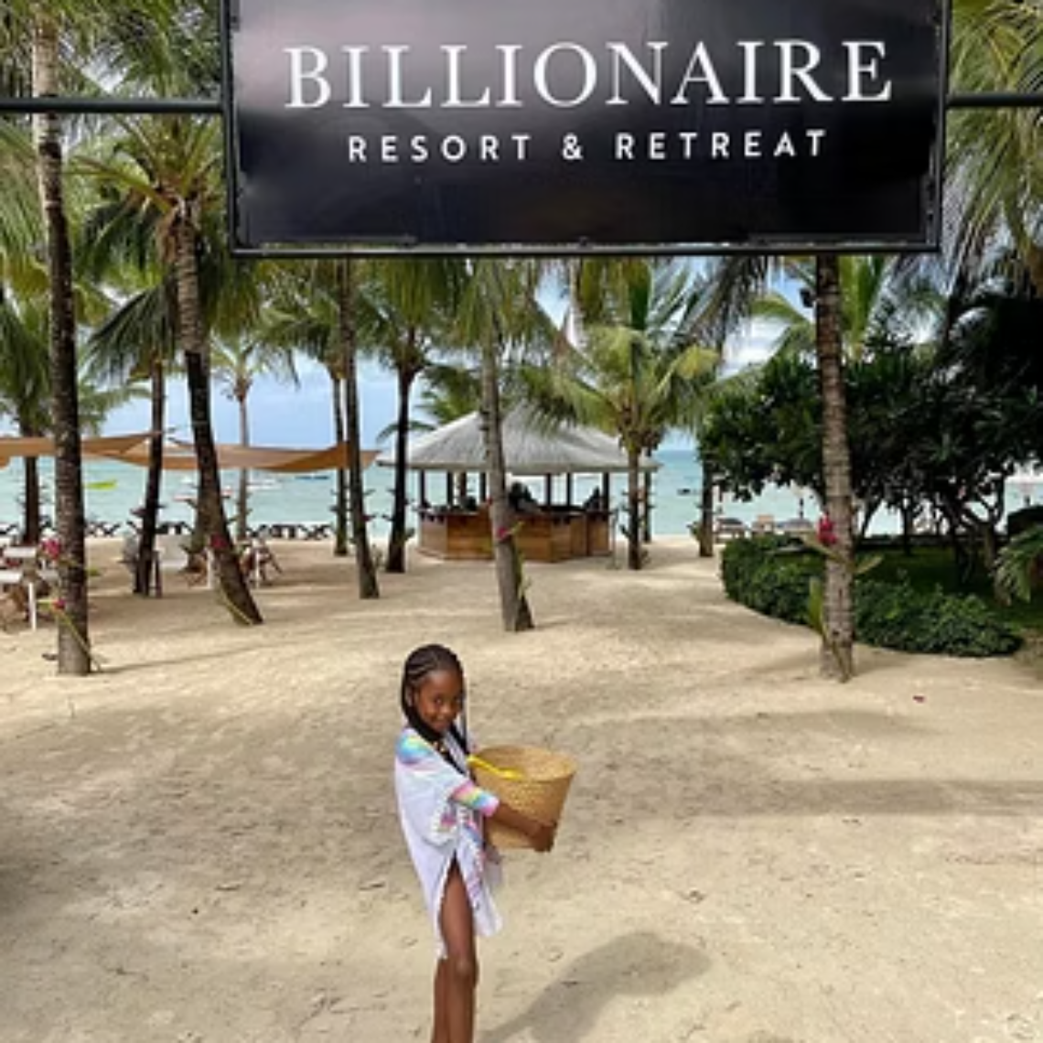
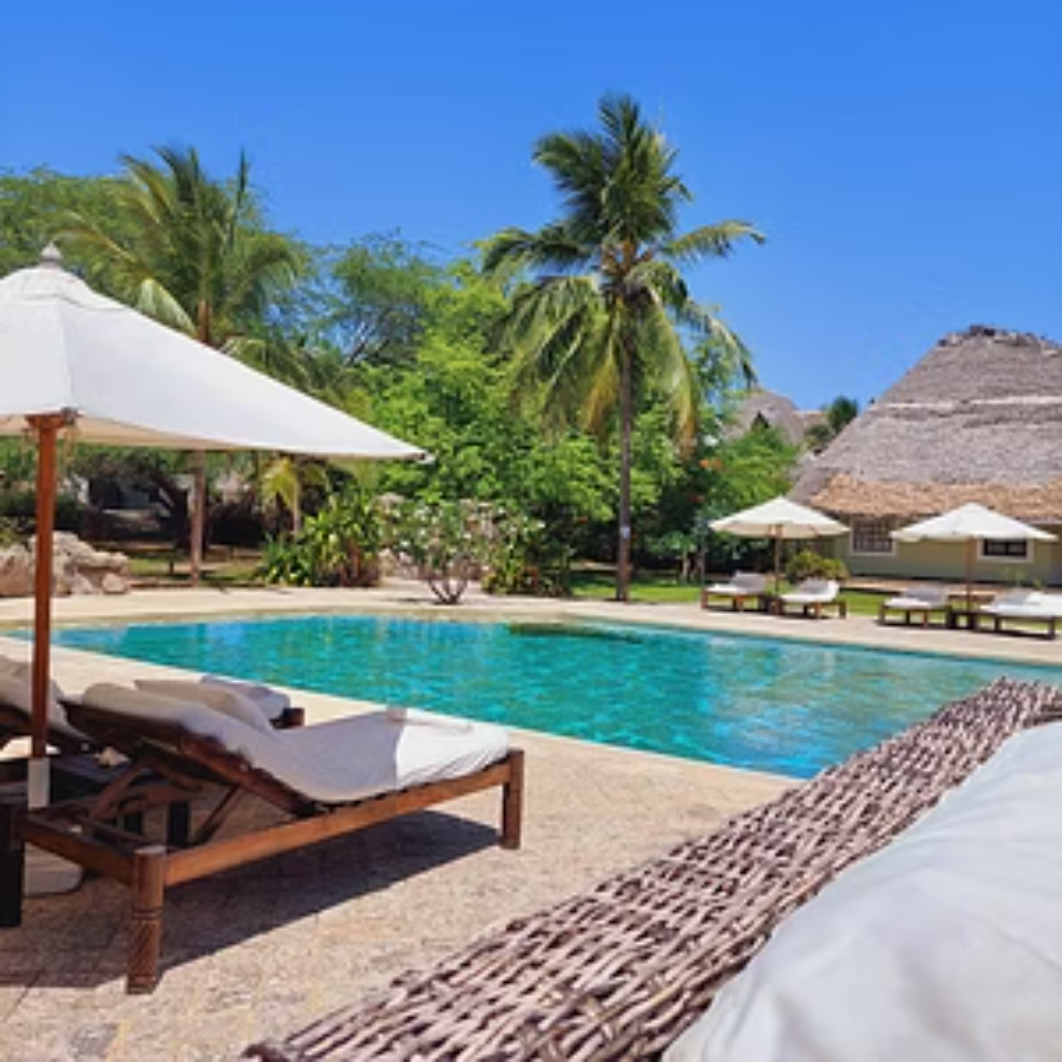
Дні 8–12 — Індійський океан
Трансфер з Sala’s Camp на аеродром Keekorok та переліт у Малінді через аеропорт Вілсон. По прибуттю — зустріч персональним водієм та трансфер на ексклюзивний курорт Billionaire Resort.
Елітний відпочинок на першій лінії океану: приватний пляж, басейн, авторські коктейлі в Beach Bar, заходи сонця з панорамним видом на Індійський океан та африканське зоряне небо.
Розміщення: Billionaires Resort

Slide 9
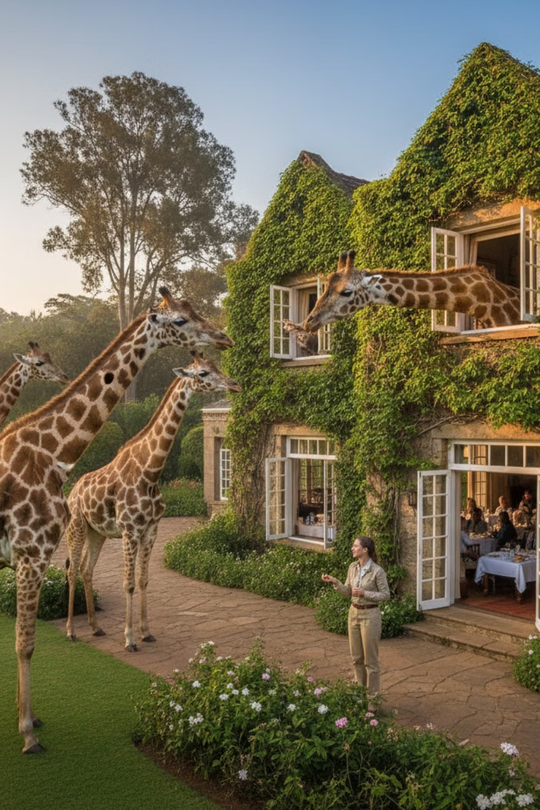
Дні 13–14 — Giraffe Manor
Трансфер в аеропорт Малінді та переліт до Найробі. По прибуттю — зустріч та індивідуальний трансфер до легендарного бутик-готелю Giraffe Manor Hotel.
Це легендарне помістя є однією з найунікальніших визначних пам’яток Кенії. Його особливість — жирафи Ротшильда, які вільно підходять до гостей, заглядають у вікна та із задоволенням приймають ласощі. На території також розташований Giraffe Centre — центр розведення та збереження жирафів, який можна відвідати.
Крім того, можливі екскурсії до Sheldrick Wildlife Trust: Haven for Elephants & Rhinos, де живуть осиротілі слоненята та носороги, а також відвідування музею Карен Бліксен і майстерень кенійських художників та ремісників.
*Жирафи в Giraffe Manor живуть у дикій природі, тому їх поява не гарантується.
Розміщення: Giraffe Manor.

Slide 10

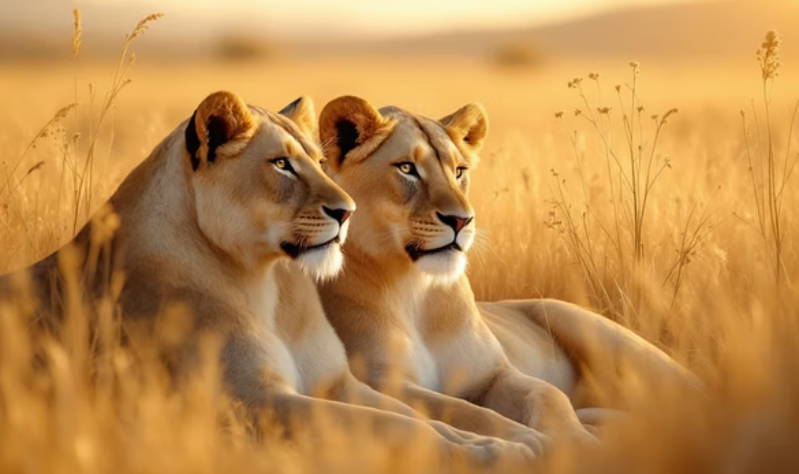
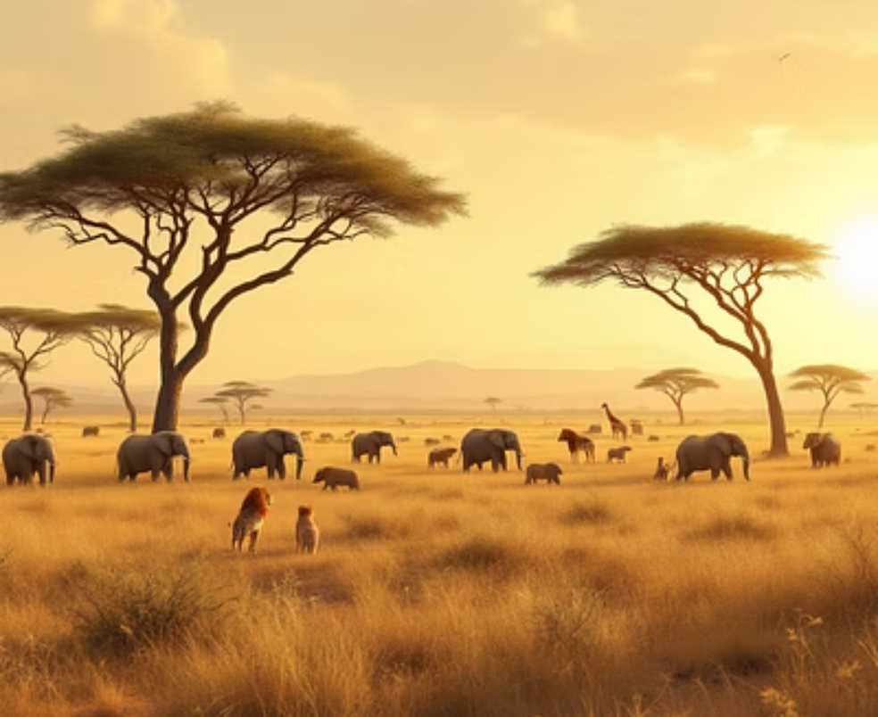
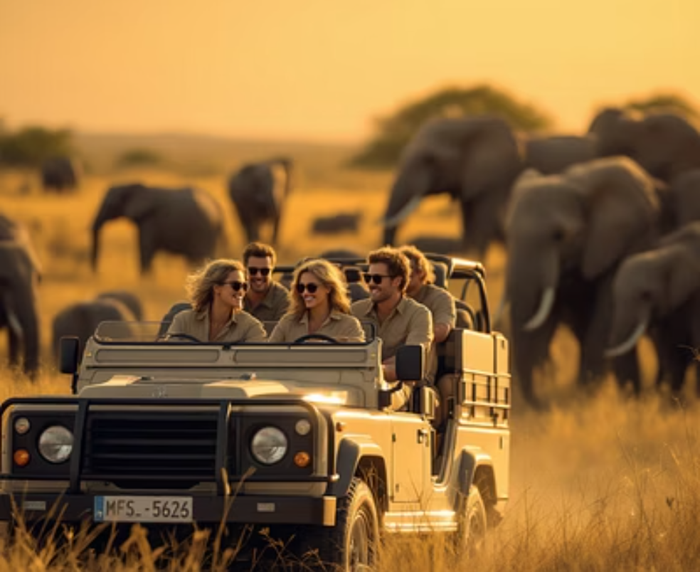
Ціна, бронювання та контакти
ВІД
Бронювання
Контакти
$14,500
*Ціна вказана за 2 дорослих.
Форма бронювання та опції: дати підлягають підтвердженню, номери — за наявністю.
book@travelbridge.com.ua
+373 79 878312

